Slide 1
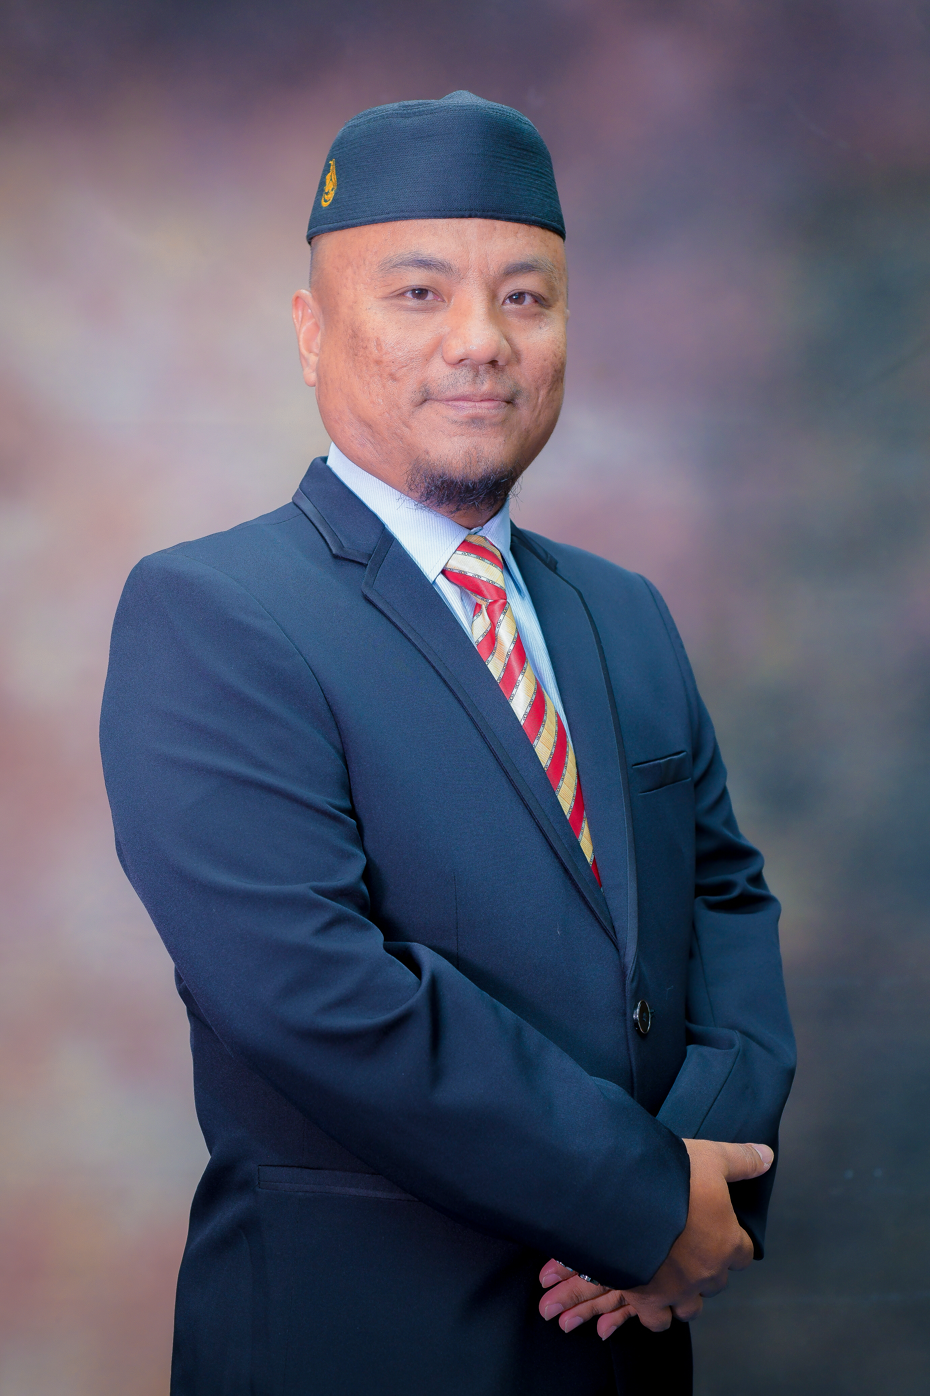
PANDUAN PENULISAN LAPORAN PROJEK TAHUN AKHIR (PTA)
Garis Panduan Projek Tahun Akhir Kolej Vokasional (Edisi 2023)
Sesi Perkongsian Format Laporan Akhir & Syarat Kelulusan Graduasi
Untuk Pelajar Diploma Vokasional Malaysia (DVM)
Kementerian Pendidikan Malaysia
Oleh:
Ts. MAHDZIR BIN JAMIAAN
Senior Lecture (DH13) PolyCC
Postgraduate UTHM
Mint-SRC / FKEE
Universiti Tun Hussein Onn Malaysia (UTHM)
Notes:
Script:
Good morning and thank you to the panel members, Assoc. Professor Dr. Mohd Razali and Assoc. Prof Dr Mohd Norzali.
My name is Mahdzir Jamia’an, from FKEE under the program of PEE under the supervision of Prof. Dr. Soon Chin Fhong and Co-SV, Assoc. Prof Dr Chia Kim Seng.
I am pleased to present my research proposal with the title of “Novel Anomaly Detection and Growth Phase Forecasting in Microalgae Cultivation Using IoT Sensor and Edge-Deployed LSTM Autoencoder and Isolation Forest Models.”
In simple terms, my research combines IoT technology, real-time data collection, and machine learning algorithms to improve how we monitor and manage microalgae cultivation.
This work aims to create a smarter, more efficient, and sustainable way to produce microalgae, which has growing importance in the bioeconomy sector.

Slide 2
ISI KANDUNGAN
BACKGROUND STUDY
PROBLEM STATEMENT
SCOPE OF STUDY
OBJECTIVES
1.0 Progress (Progress update (Gaps and contribution)
a) Multivariate Real Time Series Anomaly Detection
(MRAD) – adaptive threshold (AT)
b) Data smoothing / Rolling windows (data cleaning)
c) LSTM-AE Machine learning
2.0 Future Planning (paper publication)
3.0 Q&A and Discussion
Notes:
“Initial time series analysis has been conducted”
“System development has been completed”
“Data acquisition is ongoing”
“Machine learning models are currently being evaluated”

Slide 3
Penulisan Formal Menterjemah Inovasi Praktikal ke Standard Akademik
Kepentingan Laporan PTA
Integriti Akademik & Larangan Keras
Penterjemahan Kemahiran Teknikal: Menilai keupayaan pelajar menterjemah projek fizikal, perisian atau kajian sosial ke dalam bentuk penulisan akademik yang formal [11, 15, 22].
Kemahiran Abad ke-21: Melatih pelajar berfikir secara kritis, mengurus masa, menganalisis data, mengira kos, dan berkomunikasi dengan berkesan [10, 11, 17].
Penyelesaian Masalah Industri: Membuktikan kebolehan pelajar menangani masalah sebenar berlandaskan teori kejuruteraan dan teknologi terkini [11, 23, 143].
Eviden Kelayakan Professional: Memenuhi kehendak Lembaga Akreditasi (MQA & MBOT) untuk membuktikan pencapaian Hasil Pembelajaran Program (PLO) [11, 78].
Larangan Plagiat: Amalan memetik bahan (ayat, perenggan, atau idea) dari sumber luar tanpa menyatakan sumber rujukan asal mengikut format APA [26].
Larangan Ciplak: Meniru keseluruhan atau sebahagian besar projek pihak lain secara tidak sah, lalu menuntutnya sebagai hak milik sendiri [27].
Larangan Outsourcing: Mengupah atau meminta bantuan pihak luar (vendor, agen, atau individu lain) untuk membina projek atau menulis laporan [27].
TINDAKAN MAKSIMUM: Jika dikesan melakukan plagiat, ciplak, atau outsourcing, Kolej Vokasional (PPT) berhak mengenakan tindakan serta-merta dan MENGGAGALKAN PTA tersebut [26, 28].
Garis Panduan Projek Tahun Akhir (PTA) Kolej Vokasional - KPM (Edisi 2023)

Slide 4
Pelaksanaan Projek Meliputi PTA 1 & PTA 2 Sepanjang Dua Semester
PTA 1 (Semester 3)
PTA 2 (Semester 4)
KOD DMA 3062 | 2 UNIT KREDIT
KOD DMA 4054 | 4 UNIT KREDIT
Penyediaan Kertas Cadangan: Fokus utama kepada penyusunan proposal [20].
Sesi Pembentangan: Membentangkan kertas cadangan kepada Penyelia Projek [20].
Mula Menulis Laporan: Menulis draf Bab 1 (Pengenalan), Bab 2 (Literatur), & Bab 3 (Metodologi) [20].
Kemajuan Minimum: Mencapai kemajuan projek sekurang-kurangnya 30% [124].
Prasyarat Lulus: Wajib Lulus PTA 1 sebelum dibenarkan mendaftar PTA 2 [20].
Prasyarat Lulus: Wajib Lulus kursus PTA 1 (DMA 3062) [158].
Pembangunan & Pengujian: Pembuatan dan pengujian penuh produk/perisian [21, 161].
Penyiapan Laporan: Menyelesaikan penulisan laporan akhir Bab 4 & Bab 5 [21].
Semakan Tatabahasa: Laporan disemak oleh Proof Reader sebelum dinilai [16, 17].
Pembentangan & Demonstrasi: Pembentangan akhir bersama demonstrasi projek [21, 70].
Garis Panduan Projek Tahun Akhir (PTA) Kolej Vokasional - KPM (Edisi 2023)

Slide 5
Bab 1-3 Membina Landasan Kajian Melalui Pengenalan, Literatur, dan Metodologi
BAB 1: Pengenalan
BAB 2: Kajian Literatur
BAB 3: Metodologi
Pengenalan Projek: Gambaran keseluruhan kajian, inovasi, dan perancangan [41, 42].
Latar Belakang: Penerangan bagaimana idea asal tercetus beserta suasana masalah [42].
Pernyataan Masalah: Keadaan sebenar yang dihadapi yang mencetuskan keperluan inovasi [42].
Objektif Projek: Sasaran projek yang spesifik, ringkas, boleh diukur, dan dicapai [43].
Skop Projek: Limitasi, dimensi, saiz, sasaran pengguna, dan had keupayaan [45, 46].
Ulasan Kajian Lepas: Huraian kajian-kajian terdahulu yang berkait dengan pembolehubah projek [47].
Asas Pengetahuan: Mengulas teori, konsep, hipotesis, dan maklumat komponen yang akan digunapakai [48].
Justifikasi Kepentingan: Menjelaskan mengapa projek perlu dilaksanakan berbanding rekaan sedia ada [49, 50].
Rujukan Teks: Memetik sumber ilmiah secara konsisten mengikut sistem rujukan APA [47, 51, 60].
Konsep Reka Bentuk: Menerangkan saiz, bahan mentah, komponen, fungsi, dan reka bentuk 2D/3D [52, 53].
Proses Pembuatan: Aliran proses kerja (Carta Alir) dan teknik pengukuran/pembuatan [53, 54].
Anggaran Kos: Kos bahan mentah, buruh, utiliti, dan pengiraan kos keseluruhan [53, 54].
Perancangan Projek: Carta Gantt mingguan untuk membandingkan perancangan vs pelaksanaan [55, 56].
Garis Panduan Projek Tahun Akhir (PTA) Kolej Vokasional - KPM (Edisi 2023)

Slide 6
Bab 4-5 dan Abstrak Merumuskan Dapatan, Analisis, serta Impak Projek
BAB 4: Dapatan & Analisis
BAB 5: Perbincangan & Cadangan
STRUKTUR: Abstrak Projek
Senarai Alatan Pengujian: Nyatakan alatan dan perkakasan pengujian dengan terperinci [56, 57].
Kaedah Pengujian: Terangkan prosedur penentu ukuran (calibration) dan parameter [56, 57].
Langkah Keselamatan: Prosedur keselamatan dan pencegahan kemalangan semasa ujikaji [57].
Dapatan & Analisis: Pembentangan keputusan (jadual, rajah, graf) selari dengan persoalan kajian [57, 58].
Membaikpulih: Catat proses membaikpulih dan pelan penyelenggaraan yang dijalankan [57].
Rumusan Projek: Merumuskan projek secara keseluruhan dan menilai pencapaian objektif [59].
Perbincangan Hasil: Sokongan hujah dan interpretasi data berbanding hasil kajian lepas [59, 132].
Kelemahan & Kelebihan: Mengenal pasti limitasi reka bentuk dan kelebihan inovasi yang dicipta [59].
Syor & Cadangan: Mengemukakan syor dan langkah penambahbaikan untuk upgrade masa hadapan [25, 59].
Ringkasan Padat: Satu perenggan ringkas yang menggambarkan keseluruhan laporan PTA [38].
Panjang Abstrak: Maksimum 300 patah perkataan dan dimuatkan dalam 1 muka surat sahaja [38].
Dua Versi Bahasa: Wajib disediakan dalam Bahasa Melayu dan diikuti versi Bahasa Inggeris (Abstract) [38].
Kandungan Wajib: Mengandungi latar belakang, penyataan masalah, metodologi, keputusan, dan kesimpulan [39, 40].
Garis Panduan Projek Tahun Akhir (PTA) Kolej Vokasional - KPM (Edisi 2023)

Slide 7
Tetapan MS Word Menetapkan Margin 4.0 cm untuk Jilid & Langkau 1.5 Baris
Tetapan Ruang Tepi Muka Surat (Page Setup)
Tipografi & Tetapan Teks
Margin Kiri (Left Margin): 4.0 cm (40mm) untuk memberi ruang jilid (binding) agar teks tidak tenggelam [65, 140].
Margin Atas (Top Margin): 2.5 cm (25mm) [65, 140].
Margin Bawah (Bottom Margin): 2.5 cm (25mm) [65, 140].
Margin Kanan (Right Margin): 2.5 cm (25mm) [65, 140].
Orientasi Kertas: Standard Portrait [140]. Pertukaran ke Landscape dibenarkan khusus bagi rajah/jadual bersaiz besar [141, 142].
Jenis Huruf (Font Family): Menggunakan tulisan jenis Arial sahaja [33, 66].
Saiz Huruf (Font Size): Saiz 11 bagi keseluruhan teks laporan [33, 66].
Jarak Baris (Line Spacing): 1.5 Spacing (Paragraph) [33, 66, 141]. Jadual/ilustrasi dibenarkan menggunakan single spacing [66].
Penjajaran Teks (Alignment): Menggunakan tetapan Justify untuk kekemasan [66].
Nombor Muka Surat: Diletakkan di bahagian bawah penjuru sebelah kanan (Plain Number 3) [66, 67, 141].
Garis Panduan Projek Tahun Akhir (PTA) Kolej Vokasional - KPM (Edisi 2023)

Slide 8
Penjilidan Hard Cover Menggunakan Kulit Biru Gelap & Tulisan Emas 18 pt
Spesifikasi Fizikal Laporan PTA
Format Kulit Muka Depan (Gold Lettering)
Jenis Jilid (Binding Type): Laporan akhir wajib dijilid menggunakan Buku Kulit Keras (Hard Cover) [22, 62].
Warna Kulit Laporan: Biru Gelap (Dark Blue) bagi semua program di Kolej Vokasional [37, 64].
Warna Tulisan Kulit Depan: Tulisan berwarna Emas (Gold) [64, 102].
Kertas Laporan: Kertas berwarna putih bersaiz A4 dengan ketebalan 80 gram [65].
Had Bilangan Muka Surat: Minima 20 muka surat dan maksima 50 muka surat [62].
Bahasa Laporan: Ditulis dalam Bahasa Melayu penuh atau Bahasa Inggeris penuh secara konsisten [63].
Saiz Huruf Kulit Depan: 18 pt, Bold, Huruf Besar, Single Spacing [102, 103].
Butiran Wajib Kulit Depan: Mengandungi butiran lengkap berikut [64, 102, 103]:
• TAJUK PROJEK (Huruf Besar)
• NAMA PROGRAM / DIPLOMA (Contoh: DIPLOMA TEKNOLOGI ELEKTRONIK)
• NAMA KOLEJ VOKASIONAL (Contoh: KOLEJ VOKASIONAL SERI ISKANDAR)
• NAMA PENULIS (Senaraikan nama semua ahli kumpulan)
• TAHUN TAMAT PENGAJIAN
Tulang Tepi Laporan: Cetak tajuk projek, nama program, dan tahun tamat berwarna emas [64, 103].
Halaman Kosong: Satu helaian kosong wajib mendahului halaman judul dan sebelum kulit belakang [64].
Garis Panduan Projek Tahun Akhir (PTA) Kolej Vokasional - KPM (Edisi 2023)

Slide 9
PANDUAN FORMAT REPORT PTA DVM
KANDUNGAN & HASIL PEMBELAJARAN PANDUAN
01
Tetapan Asas Dokumen
Margin 4cm/2.5cm, saiz kertas A4 80gsm, jenis Arial 11pt, & langkau 1.5 spacing.
02
Pengurusan Styles & Headings
Penggunaan Heading 1, Heading 2, & Navigation Pane untuk struktur Bab.
03
Section Breaks & Nombor Muka Surat
Memisahkan Penomboran Romani (i, ii) Bahagian Awal & Angka (1, 2) Bab Utama.
04
Captions Automatik & Senarai
Insert Caption untuk Tajuk Jadual/Rajah & penjanaan Isi Kandungan Automatik.
05
Pengurusan Rujukan Akademik
Integrasi perisian Mendeley & Zotero untuk sitasi automatik gaya APA.

Slide 10
Pelajar Wajib Memperoleh Minima 40% Markah Keseluruhan untuk Lulus
Agihan Markah Pentaksiran Berterusan (PB 100%)
Syarat Kelulusan & Graduasi
Laporan Kertas Cadangan: 60% [73]
Pembentangan Kertas Cadangan: 25% [73]
Progres Projek & Penulisan Bab 1-3: 10% [73]
Buku Log PTA 1: 5% [73]
Skema Pemarkahan Projek Tahun Akhir 2 (PTA 2) [74, 162]:
Laporan Laporan Penulisan: 45% [74]
Hasil Projek (Produk / Perisian / Kajian): 30% [74]
Pembentangan Projek Akhir: 20% [74]
Buku Log PTA 2: 5% [74]
Kursus Wajib Lulus: PTA merupakan kursus wajib dalam kurikulum DVM yang wajib dipenuhi bagi tujuan penganugerahan diploma [15, 108].
Markah Kelulusan Minima: Calon wajib memperoleh sekurang-kurangnya 40% (Gred D+ / Nilai Gred 1.33) daripada markah keseluruhan untuk Lulus [75, 76].
Keputusan Akhir: Keputusan muktamad diklasifikasikan sebagai Terampil (Lulus) atau Tidak Terampil (Gagal) [124, 138].
Peluang Mengulang: Pelajar yang GAGAL PTA 2 dibenarkan menduduki ujian ulangan hanya sekali sahaja pada tahun pengajian semasa [76].
Garis Panduan Projek Tahun Akhir (PTA) Kolej Vokasional - KPM (Edisi 2023)

Slide 11
PTA Memenuhi Standard Akreditasi MQA & MBOT di Peringkat Diploma
Pemenuhan Kriteria Akreditasi Agensi
Pemetaan Hasil Pembelajaran (CLO & PLO)
Standard Akreditasi MQA: Projek dibina dan dinilai untuk membuktikan pelajar menguasai Hasil Pembelajaran Program (PLO) yang disyaratkan [11, 78].
Pensijilan Teknologis MBOT: Menyokong kelayakan pelajar sebagai Teknolog Bersekutu selepas bergraduat daripada Kolej Vokasional [15, 78].
Pengukuran Domain Bersepadu: Menilai keupayaan pelajar menyelesaikan tugasan melalui pemetaan domain kognitif, psikomotor, dan afektif [11, 143, 145].
Kriteria Penting Penilaian: Kebolehan menganalisis teori [143], mereka bentuk inovasi baharu [42, 77], mempraktikkan keselamatan bengkel [52, 57], dan membentang dengan yakin [10].
CLO 1: Kemahiran Kognitif (C4, PLO3): Menganalisis teknologi sedia ada dan kajian terdahulu bagi menjana penyelesaian munasabah [145, 150].
CLO 2: Kemahiran Praktikal (P5/P3, PLO2): Membina perancangan sistematik, menyusun metodologi reka bentuk, dan mempamerkan kemahiran bidang [145, 150, 158, 164].
CLO 3: Kemahiran Komunikasi (A4/A2, PLO4): Melaksanakan pembentangan proposal dan hasil projek akhir yang berstruktur serta profesional [145, 151, 159, 164].
Matlamat Utama: Melahirkan tenaga kerja mahir, kompeten, kreatif, dan inovatif yang bersedia menyumbang kepada industri negara [9, 77].
Garis Panduan Projek Tahun Akhir (PTA) Kolej Vokasional - KPM (Edisi 2023)

Slide 12
Persediaan Laporan Akhir
New Folder <dir>
Copy template <Template KV Segamat_BM_V1.1_APA_Sept2026
Save as < your new file name> on the same <dir>

Slide 13
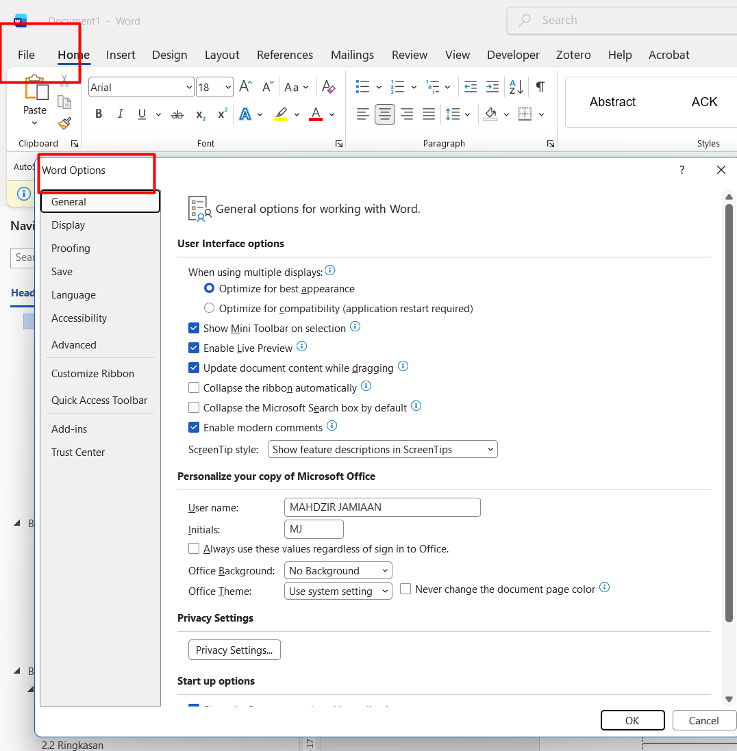
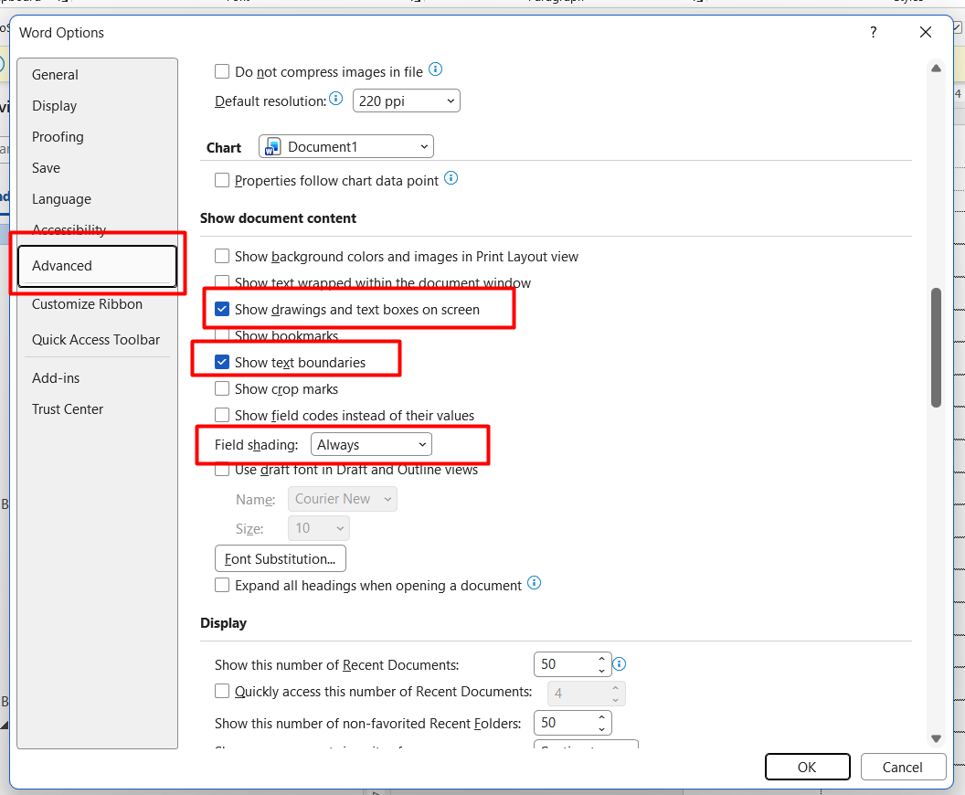
Persediaan Laporan Akhir
Microsoft Offce
-File
-Option
-Advanced
-Text boxes
-Text boundaries
-shading

Slide 14
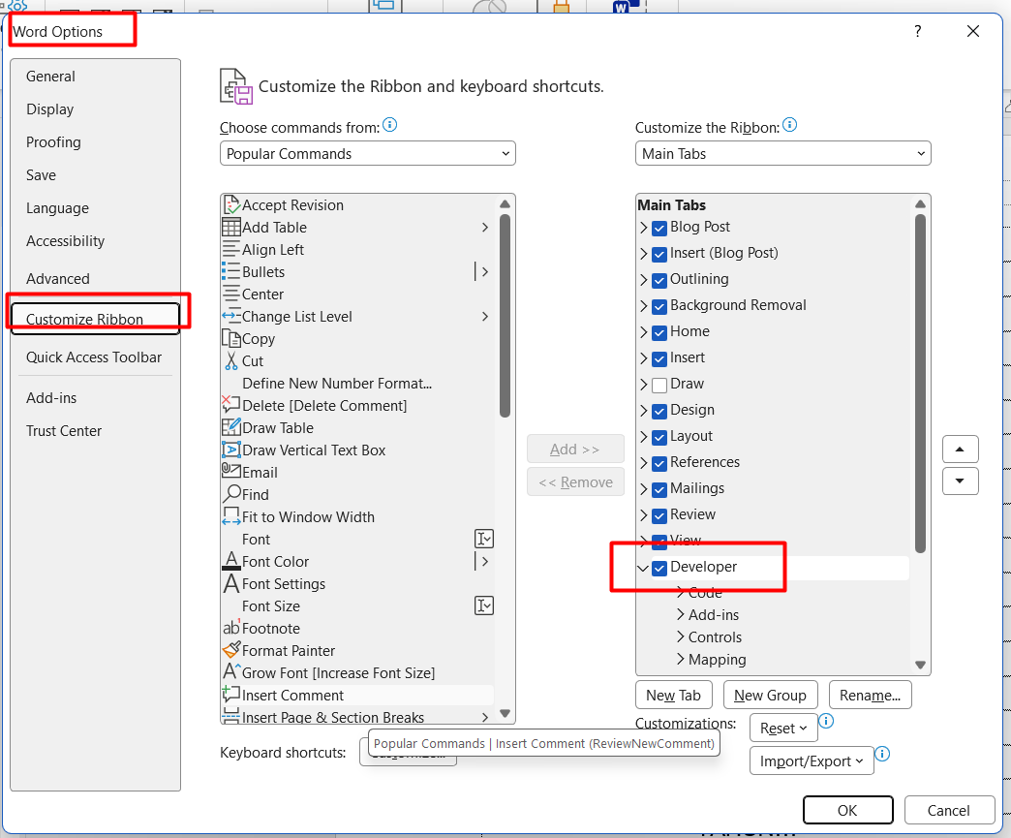
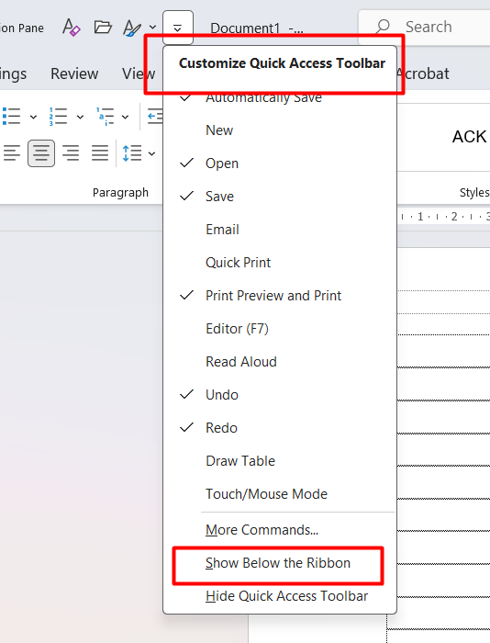
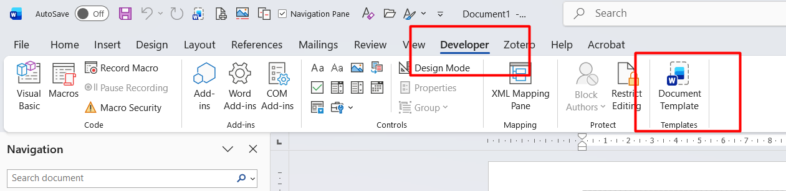
Persediaan Laporan Akhir
Quick access toolbar
-Show below the ribbon
Customize Ribbon
-Developer

Slide 15
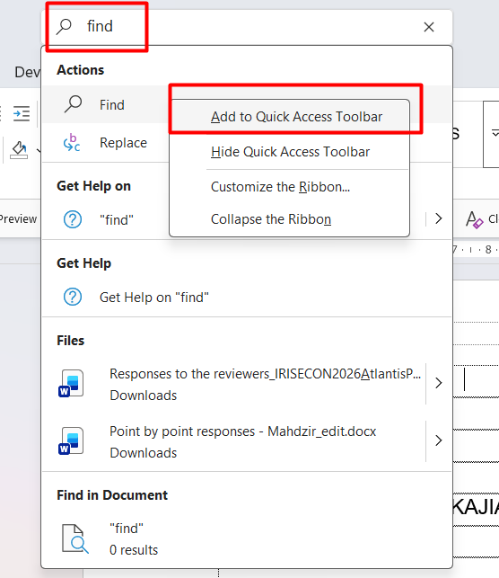
Persediaan Laporan Akhir
Quick access toolbar
-Add to quick access toolbar
-Document template
-Styles
Print preview & Print
Insert Caption
Cross-reference
Navigation pane
Open
Clear formatting
Draw text box

Slide 16
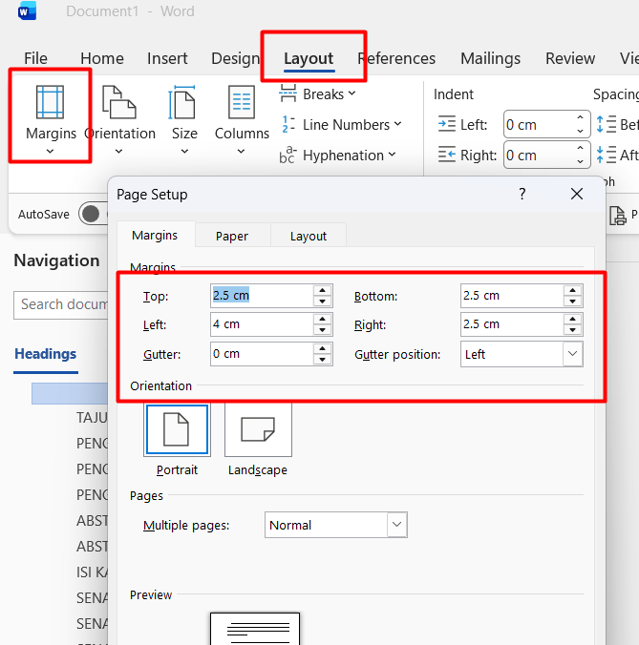
Persediaan Laporan Akhir
Margin
Top : 2.5cm
Botton : 2.5cm
Left: 4cm
Right: 2.5cm

Slide 17
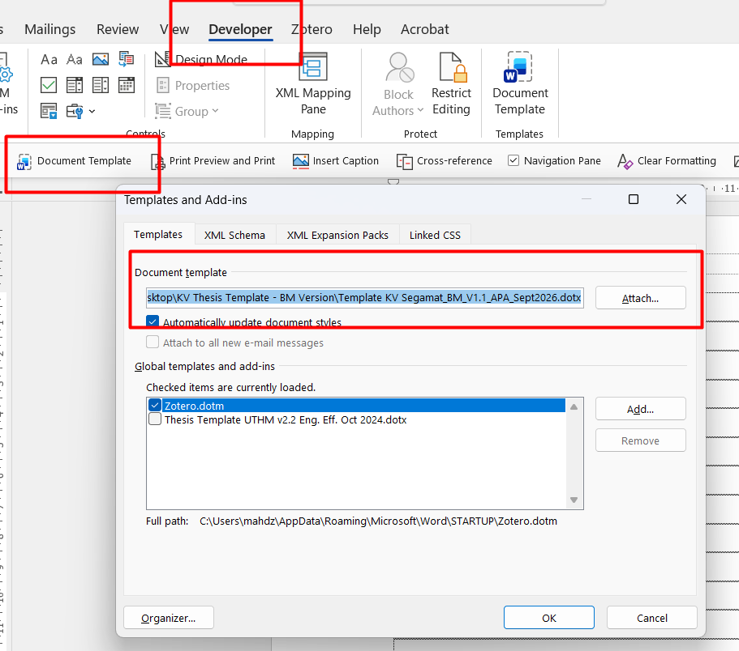
Persediaan Laporan Akhir
Document template
-Attach
<Template KV Segamat_BM_V1.1_APA_Sept2026
- Automatically update document style
✅

Slide 18
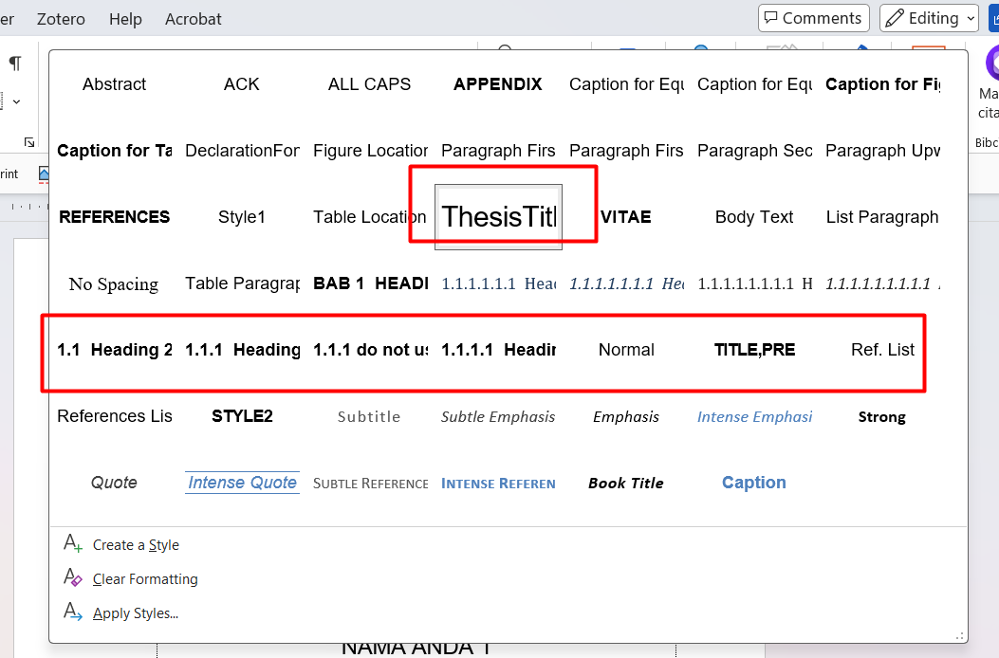
Persediaan Laporan Akhir
Document template
-Attach
<Template KV Segamat_BM_V1.1_APA_Sept2026
- Automatically update document style
✅

Slide 19
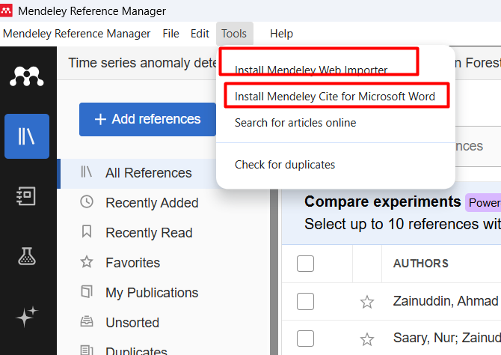
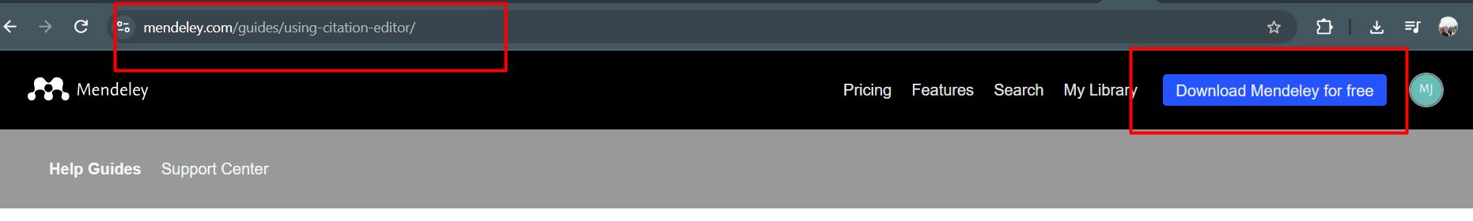
References/Rujukan
Mendeley
-Install Mendeley
Reference Manager
Install Mendeley Cite (Microsoft Word)
Install Mendeley Web Importer
https://www.mendeley.com/

Slide 20
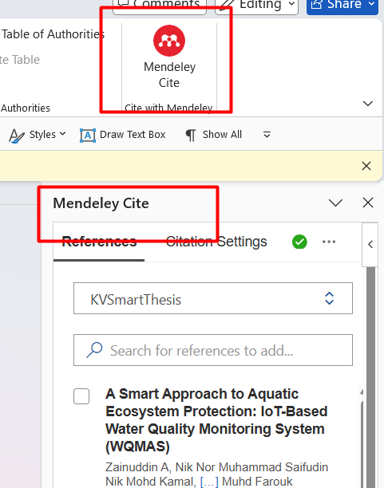
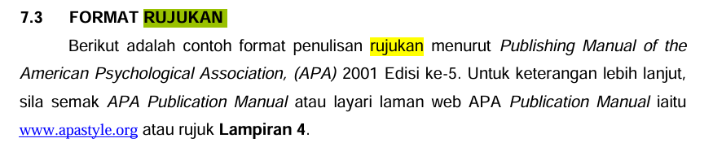
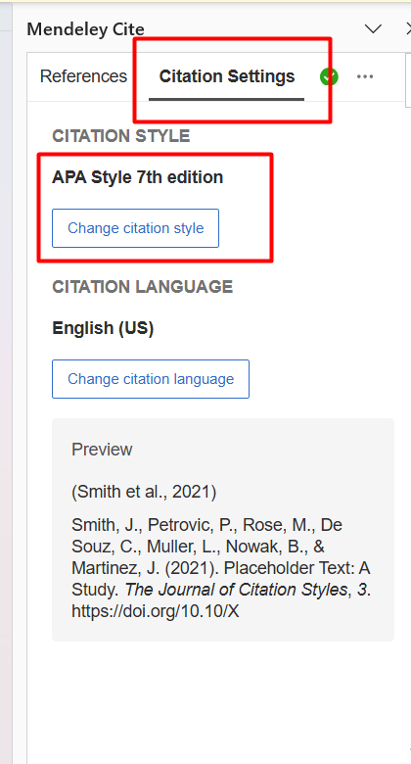
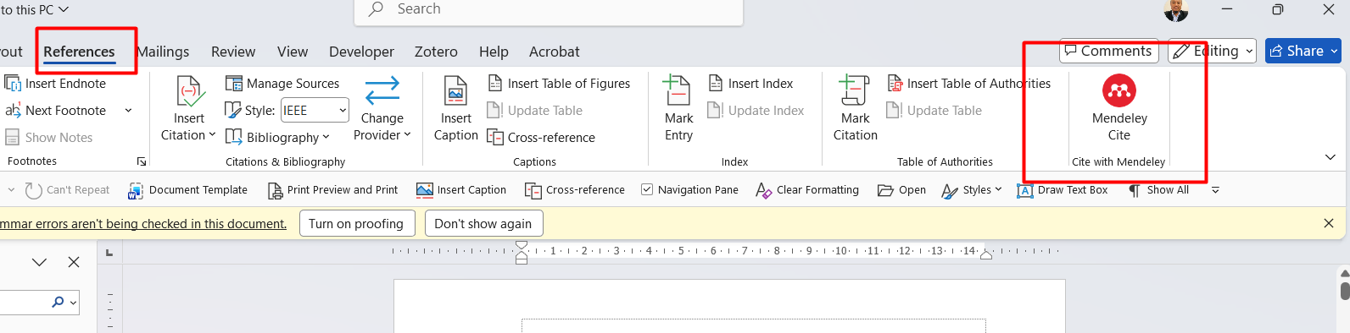
References/Rujukan
Format

Slide 21
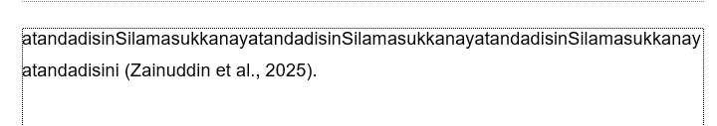
References/Rujukan
Format (APA Style 7th edition)
Kasmeridis, I. K., & Dimakopoulos, V. V. (2022). OpenMP Offloading in the Jetson Nano Platform. Workshop Proceedings of the 51st International Conference on Parallel Processing, 1–8. https://doi.org/10.1145/3547276.3548517
Landscape, Terrain, Outdoors, Vista, Environment PNG. (n.d.). Retrieved August 21, 2026, from https://www.pngmart.com/image/65486
Lu, S., Lu, J., An, K., Wang, X., & He, Q. (2023). Edge Computing on IoT for Machine Signal Processing and Fault Diagnosis: A Review. In IEEE Internet of Things Journal (Vol. 10, Number 13, pp. 11093–11116). Institute of Electrical and E lectronics Engineers Inc. https://doi.org/10.1109/JIOT.2023.3239944

